Slide 1


1º Seminário Yduqs Wyden Núcleo de Inclusão Digital (NID)
Formação Continuada no Uso de Tecnologias Digitais (Tópicos em Informática)
Lacre com Amor
Palestrante(s): Laís, Antonio Jorge e Rose

Slide 2



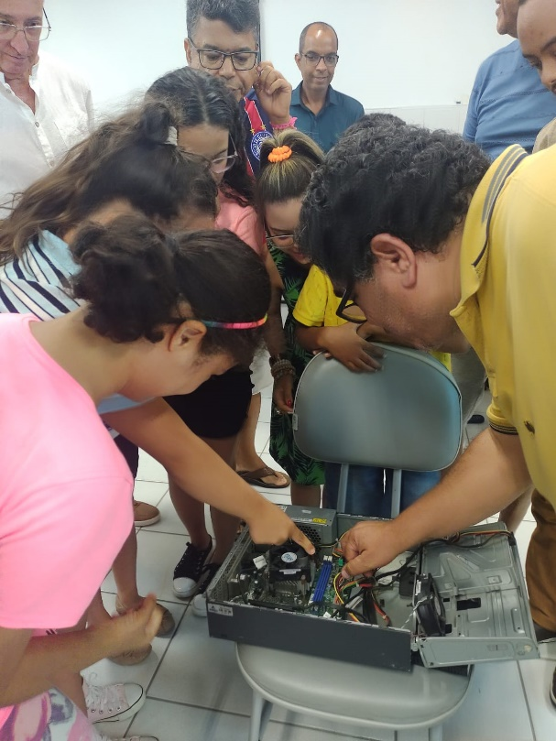
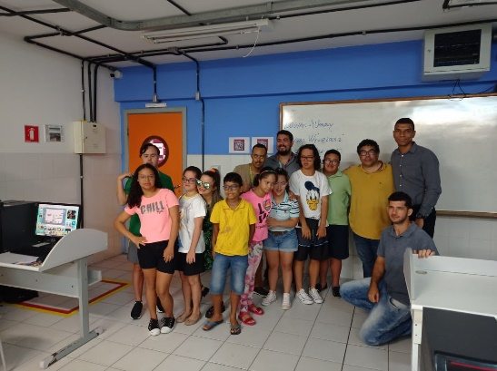
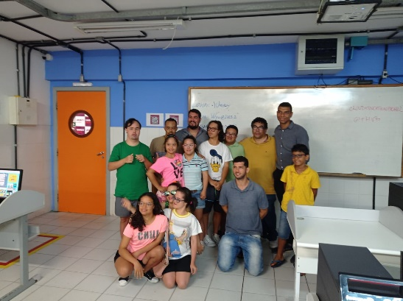
AGENDA
Introdução
Arquitetura de Computador
Podcast
HTML/CSS/JS – Apresentação Criativa
Site
Pergunta da Plateia
NID

Slide 3
Introdução
O projeto NID oportuniza a transformação digital nas nossas vidas ...
Obrigado aos idealizadores!!!

Slide 4
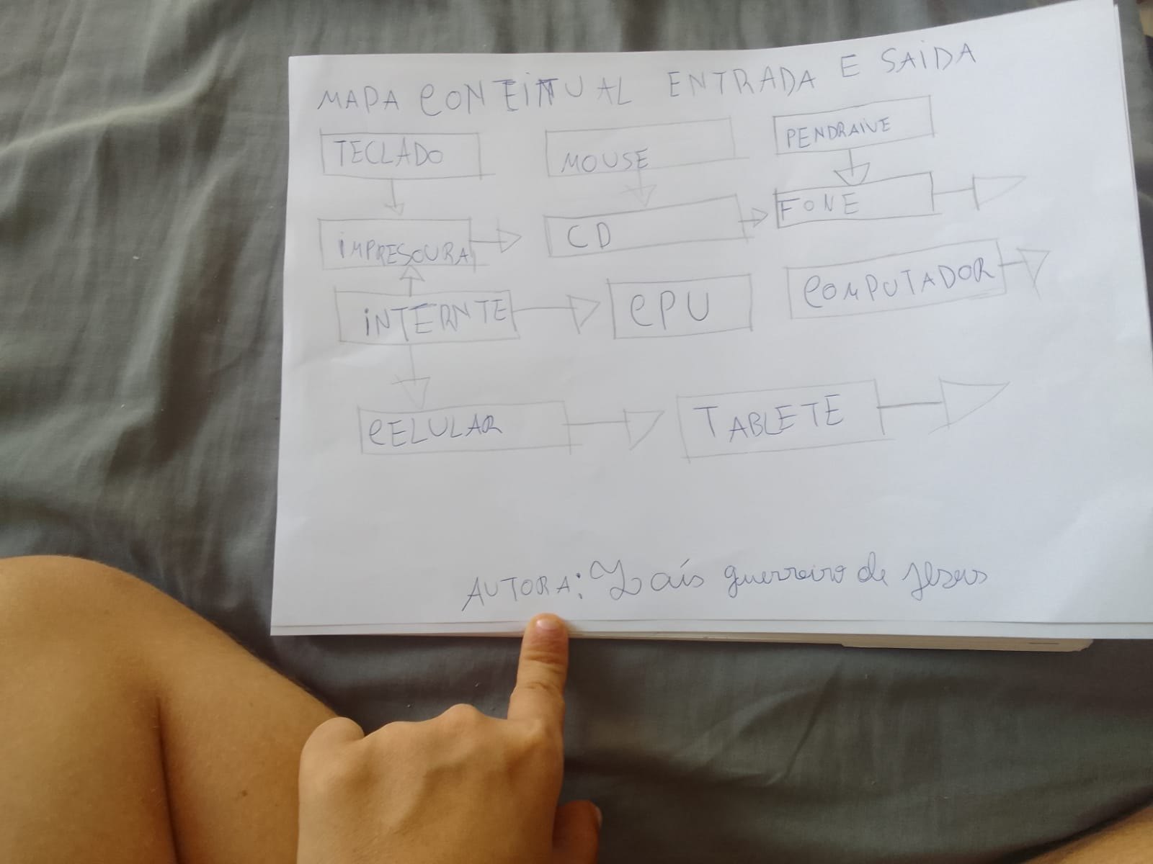
Arquitetura de computador

Slide 5
Podcast
Ouça meu podcast no Spotify for Podcasters!
https://open.spotify.com/show/16AhGut9pK4QVSEW9m4tRw

Slide 6
HTML/CSS/JS – Apresentação Criativa
HTML (Conteúdo)
CSS (Visual)
JS

Slide 7
Site – Link Cloud
https://laisguerreiro.netlify.app/

Slide 8

Pergunta da Plateia
Somente 01 Pergunta

Slide 9

Obrigado!!!

